Slide 1
Метод модифицированных функций Лагранжа
Аратский А. В.
84-11

Slide 2
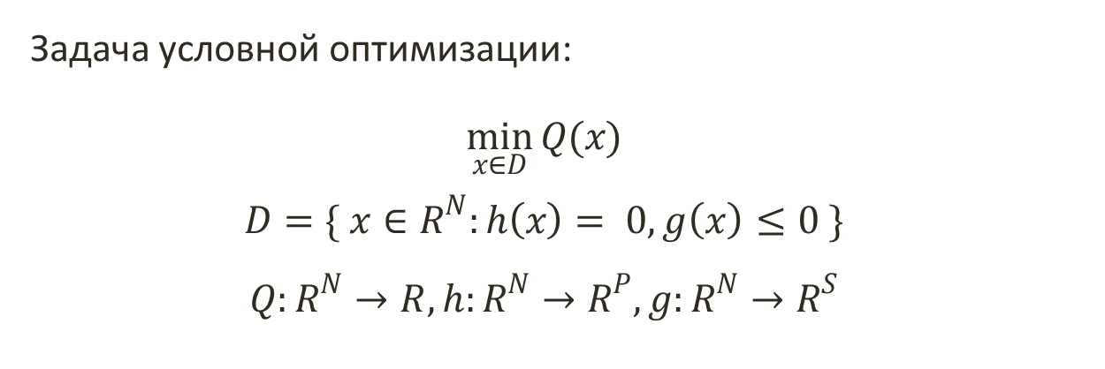
Общие положения
Задача условной оптимизации:
$$\min_{x∈D}{Q(x)}$$
$$D=\{ x∈R^{N}:h\left(x\right)= 0, g\left(x\right)≤0 \}$$
$$Q:R^{N}→R, h:R^{N}→R^{P}, g:R^{N}→R^{S}$$
С ограничениями в форме равенств
Метод квадратичного штрафа
С ограничениями в форме неравенств
Метод допустимых направлений
Методы Лагранжа
Двойственные методы

Slide 3
Основная идея
М. Хестенс и М. Пауэлл, 1969 г. – метод множителей с применением модифицированной функции Лагранжа
В нём слились воедино методы штрафа, двойственные методы и методы Лагранжа.
Метод ориентирован на решение задачи в случае гладкости функций Q, g и h до второго порядка. Для сходимости метода так же должны быть выполнены условия, имеющие характер достаточных условий второго порядка наличия в x* строгого локального минимума (включающих достаточные условия регулярности области в точке x* в форме линейной независимости градиентов ограничений).

Slide 4
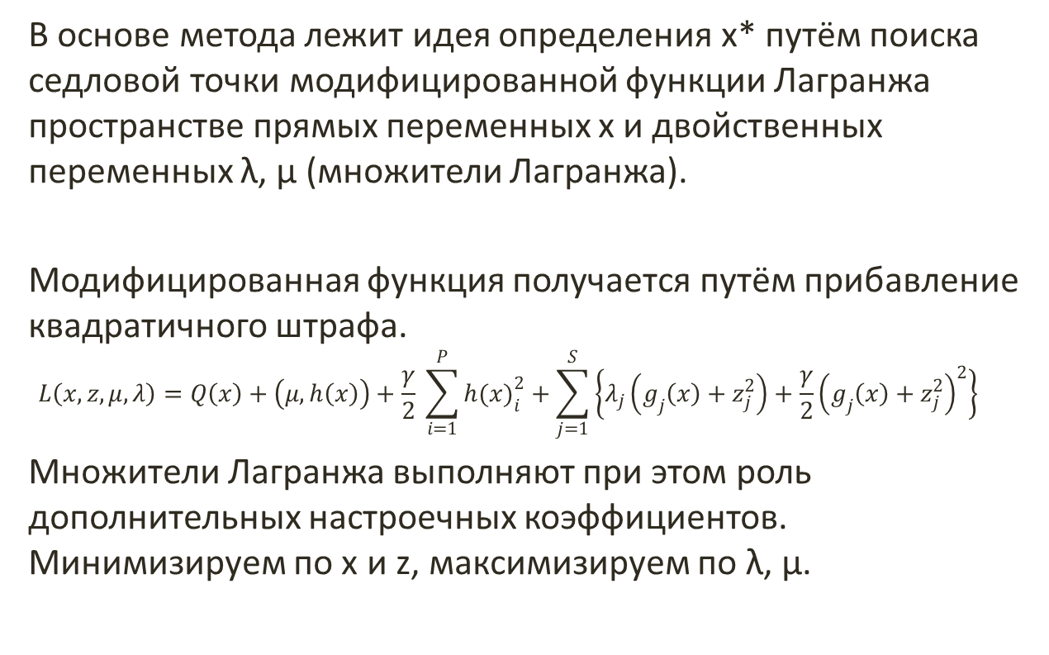
Основная идея
В основе метода лежит идея определения x* путём поиска седловой точки модифицированной функции Лагранжа пространстве прямых переменных x и двойственных переменных λ, μ (множители Лагранжа).
Модифицированная функция получается путём прибавление квадратичного штрафа.
$$L\left(x,z,μ,λ\right)=Q\left(x\right)+\left(μ,h\left(x\right)\right)+\frac{γ}{2} \sum_{i=1}^{P}{{h(x)}_{i}^{2}}+\sum_{j=1}^{S}{\left\{λ_{j}\left(g_{j}\left(x\right)+z_{j}^{2}\right)+\frac{γ}{2}{\left(g_{j}\left(x\right)+z_{j}^{2}\right)}^{2}\right\}}$$
Множители Лагранжа выполняют при этом роль дополнительных настроечных коэффициентов. Минимизируем по x и z, максимизируем по λ, μ.

Slide 5
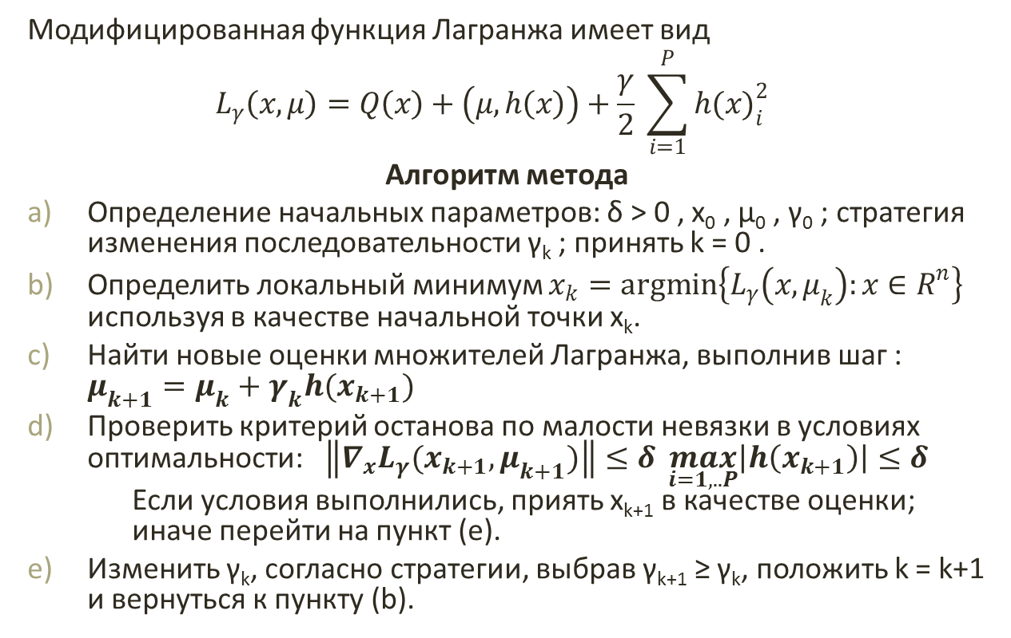
Ограничение-равенства
Модифицированная функция Лагранжа имеет вид
$$L_{γ}\left(x,μ\right)=Q\left(x\right)+\left(μ,h\left(x\right)\right)+\frac{γ}{2} \sum_{i=1}^{P}{{h(x)}_{i}^{2}}$$
Алгоритм метода
Определение начальных параметров: δ > 0 , x₀ , μ₀ , γ₀ ; стратегия изменения последовательности γ_{k} ; принять k = 0 .
Определить локальный минимум $x_{k}=argmin\left\{L_{γ}\left(x,μ_{k}\right):x∈R^{n}\right\}$ используя в качестве начальной точки x_{k}.
Найти новые оценки множителей Лагранжа, выполнив шаг : $μ_{k+1}=μ_{k}+γ_{k}h(x_{k+1})$
Проверить критерий останова по малости невязки в условиях оптимальности:$\left\|∇_{x}L_{γ}(x_{k+1},μ_{k+1})\right\|≤δ \max_{i=1,..P}\left|h\left(x_{k+1}\right)\right|≤δ$ Если условия выполнились, приять x_{k+1} в качестве оценки; иначе перейти на пункт (e).
Изменить γ_{k}, согласно стратегии, выбрав γ_{k+1} ≥ γ_{k}, положить k = k+1 и вернуться к пункту (b).

Slide 6
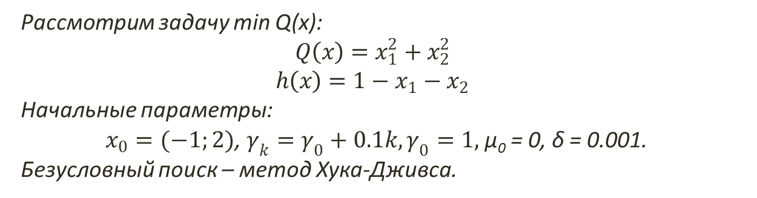
Пример
Рассмотрим задачу min Q(x):
$$Q\left(x\right)=x_{1}^{2}+x_{2}^{2}$$
$$h\left(x\right)=1−x_{1}−x_{2}$$
Начальные параметры:
$x_{0}=(−1;2)$, $γ_{k}=γ_{0}+0.1k, γ_{0}=1,$μ₀ = 0, δ = 0.001.
Безусловный поиск – метод Хука-Дживса.
k | x_{k} | μ_{k} | γ­­_{k} | ||∇_{x}L(x_{k},μ_{k})|| | max|h(x_{k})|
0 | [-1; 2] | 0 | 1 | 0 | 0,5
1 | [0,25; 0,25] | 0,5 | 1,1 | 0,000000 | 0,25
2 | [0,375; 0,375] | 0,775 | 1,2 | 0,000074 | 0,1
3 | [0,44645; 0,4464] | 0,9 | 1,3 | 0,000085 | 0,044
4 | [0,4781; 0,4781] | 0,96 | 1,4 | 0,000113 | 0,0172
5 | [0,4914; 0,4914] | 0,985 | 1,5 | 0,000057 | 0,0064
6 | [0,4968; 0,4968] | 0,995 | 1,6 | 0,000071 | 0,0023
7 | [0,49885; 0,49885] | 0,998 | 1,7 | 0,000057≤δ | 0,0008≤δ
Результат: [0,49885; 0,49885]

Slide 7
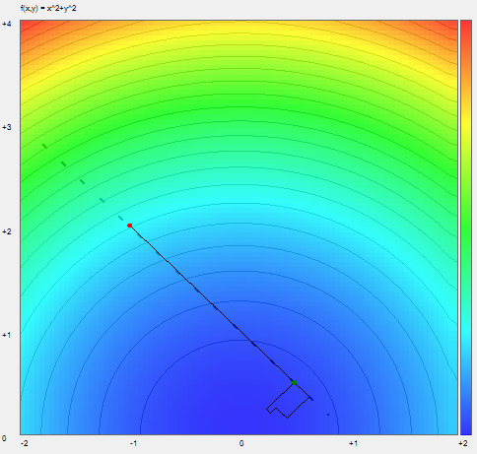
График пути поиска
Контурный график Q(x)
Пунктирная прямая h(x)
Красная точка – начало
Зелёная точка - конец

Slide 8
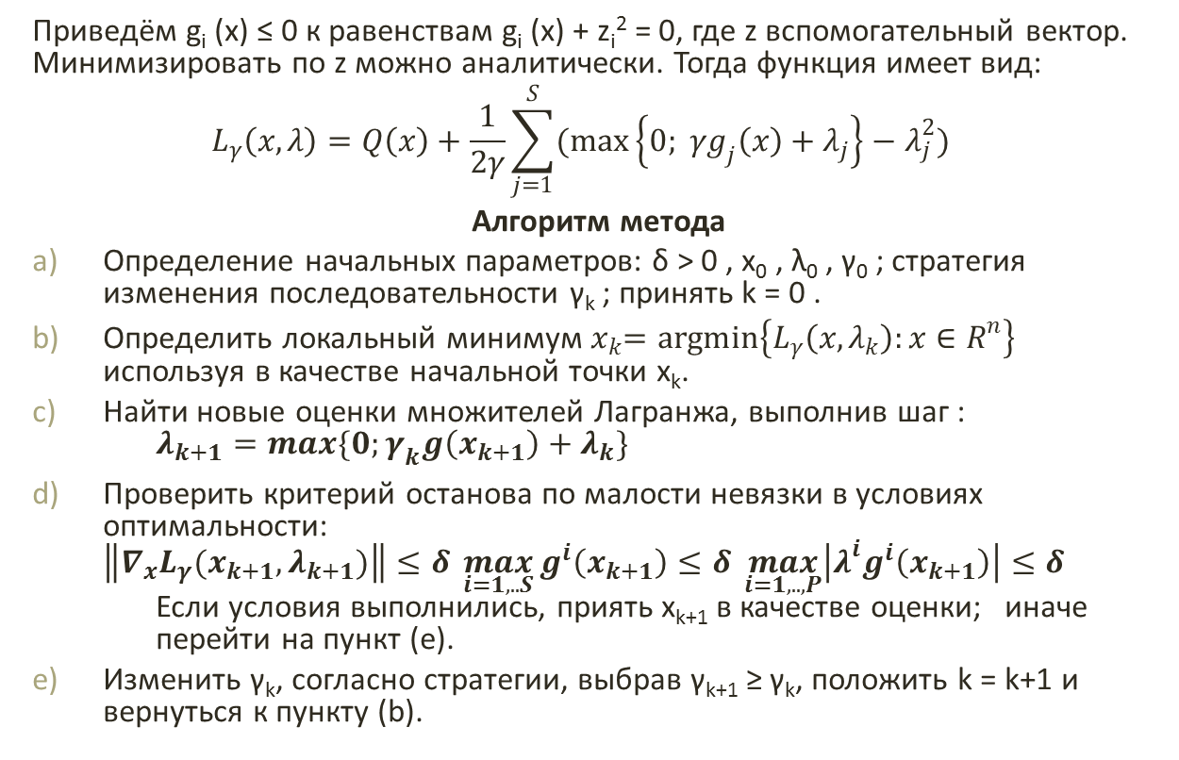
Ограничение-неравенства
Приведём g_{i} (x) ≤ 0 к равенствам g_{i} (x) + z_{i}² = 0, где z вспомогательный вектор. Минимизировать по z можно аналитически. Тогда функция имеет вид:
$$L_{γ}\left(x,λ\right)=Q\left(x\right)+\frac{1}{2γ}\sum_{j=1}^{S}{(\max_{}\left\{0; γg_{j}\left(x\right)+λ_{j}\right\}−λ_{j}^{2})}$$
Алгоритм метода
Определение начальных параметров: δ > 0 , x₀ , λ₀ , γ₀ ; стратегия изменения последовательности γ_{k} ; принять k = 0 .
Определить локальный минимум${ x}_{k}=argmin\left\{L_{γ}\left(x,λ_{k}\right):x∈R^{n}\right\}$ используя в качестве начальной точки x_{k}.
Найти новые оценки множителей Лагранжа, выполнив шаг : $λ_{k+1}=\max_{}{\{0;γ_{k}g\left(x_{k+1}\right)+λ_{k}\}}$
Проверить критерий останова по малости невязки в условиях оптимальности: $\left\|∇_{x}L_{γ}(x_{k+1},λ_{k+1})\right\|≤δ \max_{i=1,..S}{g^{i}\left(x_{k+1}\right)≤δ} \max_{i=1,..,P}\left|λ^{i}g^{i}\left(x_{k+1}\right)\right|≤δ$ Если условия выполнились, приять x_{k+1} в качестве оценки; иначе перейти на пункт (e).
Изменить γ_{k}, согласно стратегии, выбрав γ_{k+1} ≥ γ_{k}, положить k = k+1 и вернуться к пункту (b).

Slide 9
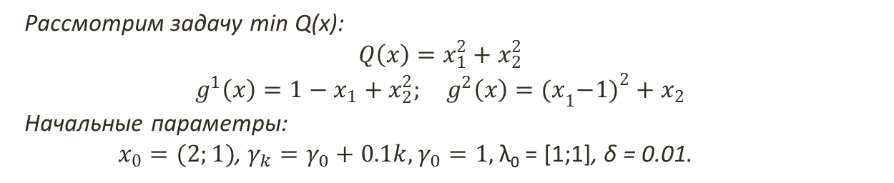
Пример
Рассмотрим задачу min Q(x):
$$Q\left(x\right)=x_{1}^{2}+x_{2}^{2}$$
$$g^{1}\left(x\right)=1−x_{1}+x_{2}^{2}; g^{2}\left(x\right)={{(x}_{1}−1)}^{2}+x_{2}$$
Начальные параметры:
$x_{0}=(2;1)$, $γ_{k}=γ_{0}+0.1k, γ_{0}=1,$λ₀ = [1;1], δ = 0.01.
k | x_{k} | λ¹_{k} | λ²_{k} | ||∇_{x}L(x_{k},μ_{k})|| | G(x) | H(x,λ)
0 | [2; 1] | 1,24 | 0,85 | 0,000136 | 0,241019 | 0,241019
1 | [0,7951; 0,19005] | 1,45 | 0,715 | 0,000054 | 0,187730 | 0,232977
2 | [0,8348; 0,1501] | 1,614 | 0,596 | 0,000139 | 0,138272 | 0,200152
3 | [0,8753; 0,1165] | 1,74 | 0,488 | 0,000138 | 0,098104 | 0,158285
4 | [0,91015; 0,09085] | 1,84 | 0,394 | 0,000098 | 0,066577 | 0,115909
5 | [0,93845; 0,0709] | 1,9 | 0,31 | 0,000091 | 0,043042 | 0,078946
6 | [0,96; 0,05515] | 1,941 | 0,246 | 0,000130 | 0,026419 | 0,050163
7 | [0,9754; 0,04265] | 1,97 | 0,191 | 0,000160 | 0,015426 | 0,029942
8 | [0,98565; 0,0328] | 1,982 | 0,146 | 0,000093 | 0,008573 | 0,016864
9 | [0,99205; 0,02495] | 1,99 | 0,11 | 0,000075≤δ | 0,004503≤δ | 0,008929≤δ
Результат: [0,99585; 0,0188]

Slide 10
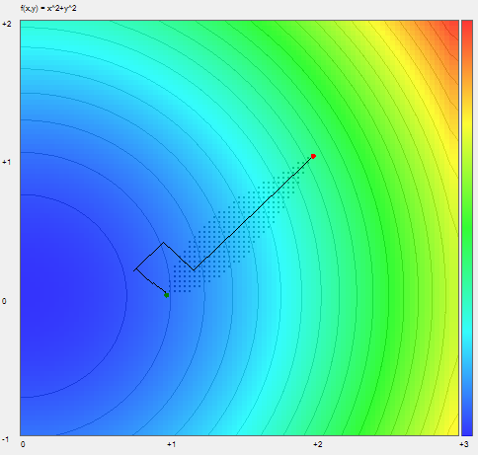
График пути поиска
Контурный график Q(x)
Точечная область g(x)
Красная точка – начало
Зелёная точка - конец

Slide 11
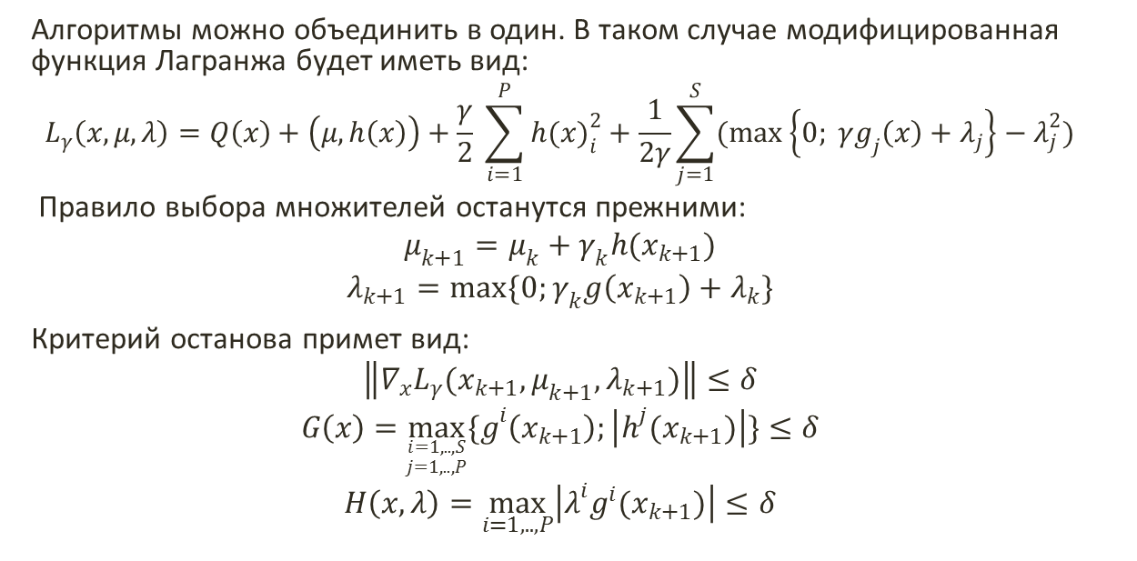
Обобщение метода
Алгоритмы можно объединить в один. В таком случае модифицированная функция Лагранжа будет иметь вид:
$$L_{γ}\left(x,μ,λ\right)=Q\left(x\right)+\left(μ,h\left(x\right)\right)+\frac{γ}{2} \sum_{i=1}^{P}{{h(x)}_{i}^{2}}+\frac{1}{2γ}\sum_{j=1}^{S}{(\max_{}\left\{0; γg_{j}\left(x\right)+λ_{j}\right\}−λ_{j}^{2})}$$
Правило выбора множителей останутся прежними:
$$μ_{k+1}=μ_{k}+γ_{k}h(x_{k+1})$$
$$λ_{k+1}=\max_{}{\{0;γ_{k}g\left(x_{k+1}\right)+λ_{k}\}}$$
Критерий останова примет вид:
$$\left\|∇_{x}L_{γ}(x_{k+1},μ_{k+1},λ_{k+1})\right\|≤δ$$
$$G\left(x\right)=\max_{{i=1,..,S \atop j=1,..,P}}{{\{g}^{i}\left(x_{k+1}\right);\left|h^{j}(x_{k+1})\right|\}≤δ}$$
$$H\left(x,λ\right)=\max_{i=1,..,P}\left|λ^{i}g^{i}(x_{k+1})\right|≤δ$$

Slide 12
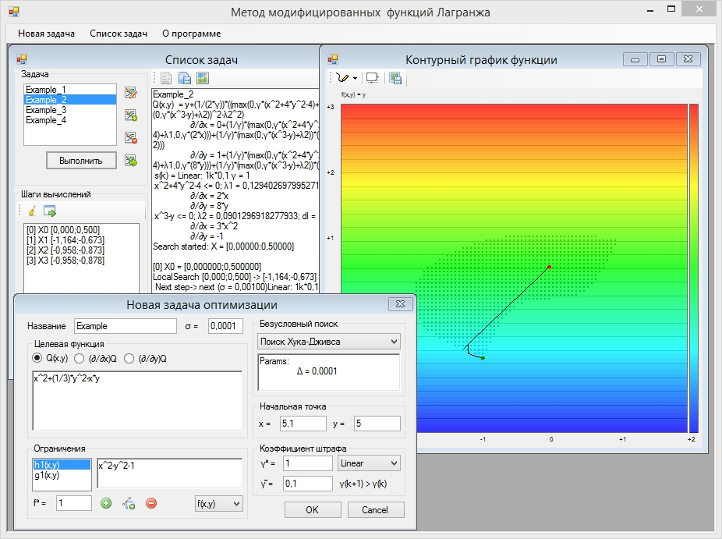
Демонстрация программы

Slide 13
Заключение
Метод множителей представляет собой удачный симбиоз методов штрафа и двойственных методов, в значительной мере свободный от недостатков как тех, так и других.
Для сходимости в методе множителей не требуется неограниченно увеличивать штрафной коэффициент.
Итеративный процесс нахождения множителей обычно сходится к вектору множителей Лагранжа значительно быстрее, чем двойственный метод или чем последовательность, вырабатываемая в методе штрафа.
Благодаря этим свойствам метод множителей и ряд его модификаций заняли весьма важное место среди методов условной минимизации

Slide 14
Спасибо за внимание!

